Slide 2
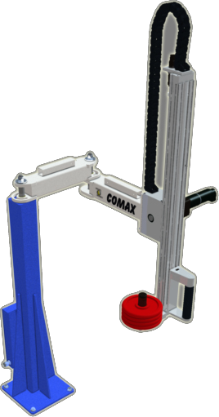
Poignée

Slide 3
